Slide 1
פרק כ"ג – ההתנגדות לחסידות
מגישה: רוני לוי

Slide 2
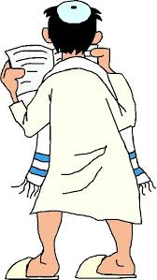
סיבות ההתנגדות =
עם התפשטותה של החסידות ברחבי פולין החלה גם ההתנגדות לה.
בפולין חיו יהודים יראי שמיים שהזדעזעו מדרך החיים וממנהגיה של החסידות. הם התפלאו על ההתנהגות המוזרה של החסידים בשעת התפילה: צעקות 'אוי וי', 'ריבונו של עולם' ועוד קריאות שונות ביידיש, נענועי גוף וצעדים חפוזים מכותל לכותל.

Slide 3
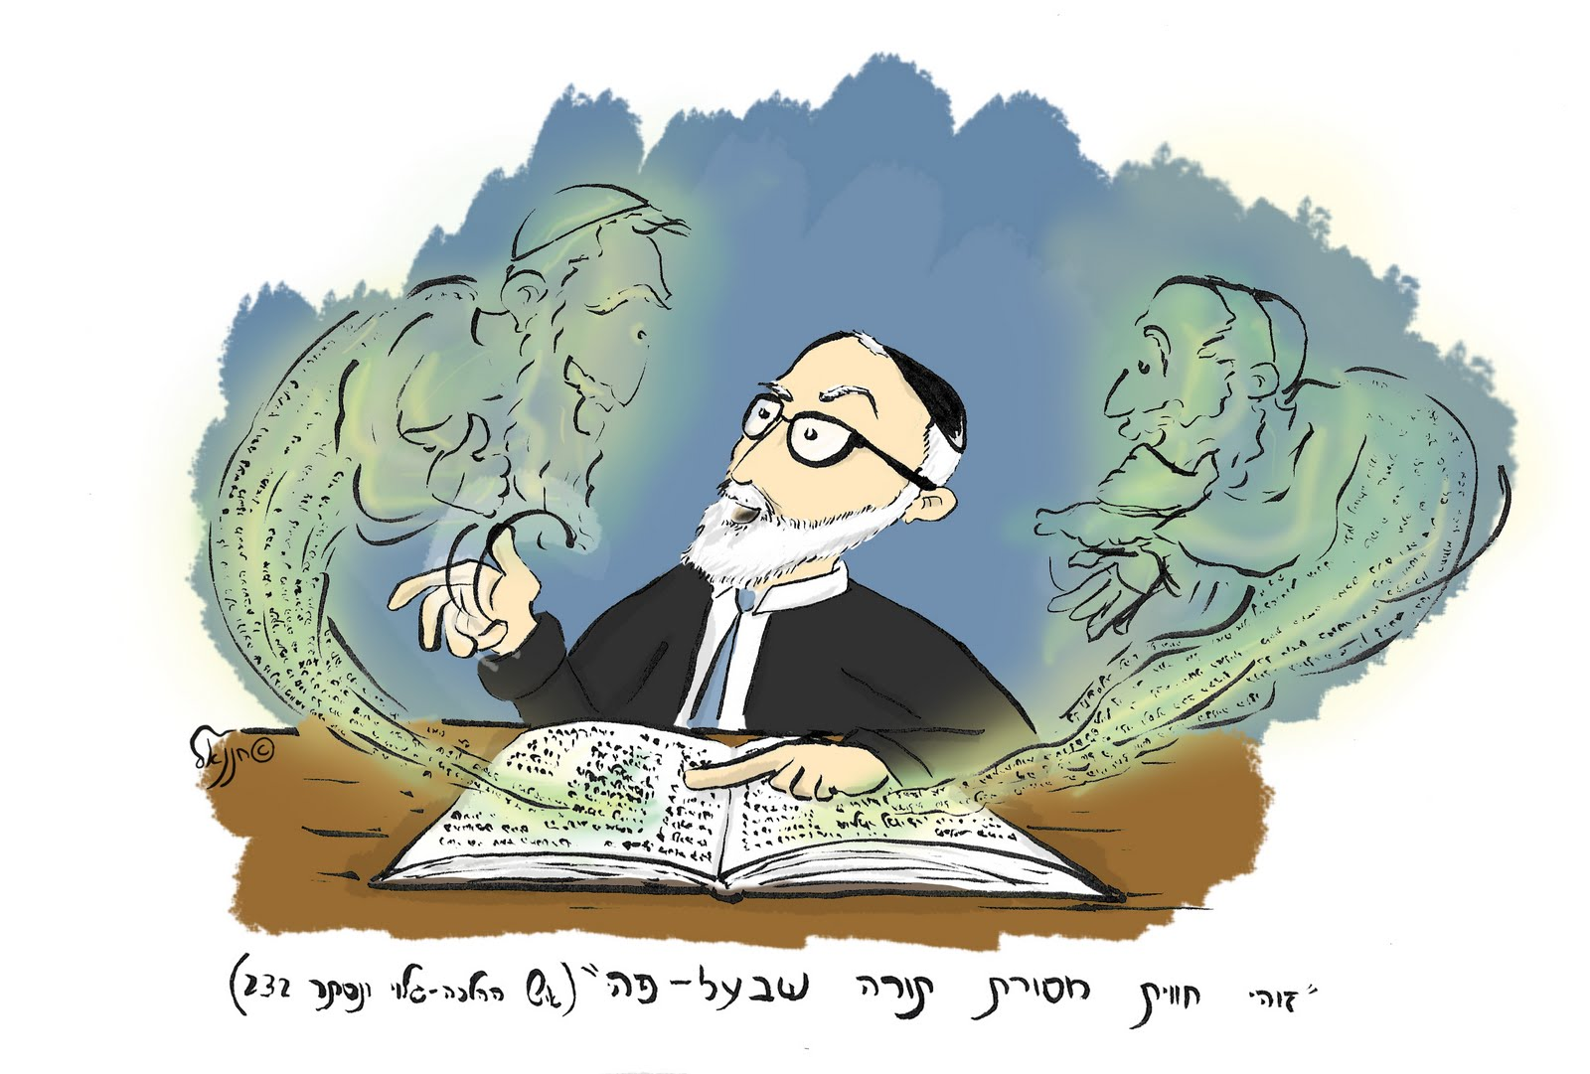
יהודים אלא נקראו "המתנגדים". הם טענו שהחסידים לא עשו בשכל כשהחליפו את נוסח התפילה, וגם שמרוב הקפדה על הדבקות והכוונה, הם מזלזלים בהלכה.

Slide 4
המתנגדים סברו ש"מתוך שלא לשמה בא לשמה", כלומר גם למצווה שבוצעה ללא כוונה, כמו להתפלל בלי לשים לב יותר מידי למילים, גם למצווה כזו יש ערך, בניגוד לחסידים, שטענו שאין ערך למצווה בלי כוונה.

Slide 5
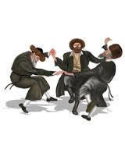
המתנגדים האשימו את החסידים שהם מפחיתים בערך לימוד תורה המקובל מדורי-דורות ומזלזלים בתלמידי חכמים.
את העמדת הצדיק כמתווך, פירשו המתנגדים כעבודה זרה, ואת הסעודות המשותפות של החסידים, המלוות בשתיית יין, בשירים ובריקודים, הם ראו כביטול תורה ומושב לצים.

Slide 6
מתנגדי החסידות חששו שהקמת מניינים נפרדים והתלכדות החסידים סביב חצר הצדיק יביאו להתמוטטות הקהילה.
הם פחדו ששינוי נוסח התפילה וקיום שחיטה נפרדת יביאו בסופו של דבר לפרישה מוחלטת של החסידים מן הציבור.
הם חרדו מהאפשרות שכמו שקרה בתקופת שבתי צבי, גם הפעם יתנתק איבר מגוף הציבור היהודי.
לכן המתנגדים התייחסו אל החסידים בחומרה רבה ושאפו לעקור מן השורש את תנועתם.

Slide 7
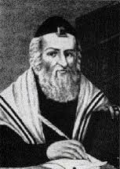
הגאון מווילנא
ראש המתנגדים היה למעשה הגאון מווילנא. הגאון רבי אליהו מווילנא (הגר"א) נולד בשנת 1720 ונפטר בשנת 1797.
שמו של הגר"א היה מוכר וידוע בכל תפוצות ישראל כלמדן מופלג וכבעל כישרונות יוצאי דופן.
הגר"א היה אחד שהסתפק במועט. הוא לא שימש ברבנות ולא נשא במשרה ציבורית אחרת. הוא הסכים לקבל רק קצבה אחת קטנה כדי שיוכל להקדיש את כל זמנו לתורה.

Slide 8
תלמידיו סיפרו שכל דקה ודקה הייתה מוקדשת אצל הגאון מווילנא ללימוד תורה. הוא היה סוגר את כל החלונות ביום ובלילה, כדי שלא יפריעו לו ללמוד תורה. הגר"א היה לומד אפילו בלילה לאור הנר. בחורף הוא לא חימם את חדרו למרות הקור העז, ומידי פעם טבל את רגליו בקערת מים קרים כדי שלא יירדם. סיפרו עליו שהוא לא היה ישן ביממה אחת יותר משעתיים!
ולכן, אין פלא שהגר"א השתלט על כל הספרות הרבנית העצומה, ושליטתו המלאה והמוחלטת בספרות זו היא שזיכתה אותו בתואר גאון, תואר שרק מעטים זכו לו.

Slide 9
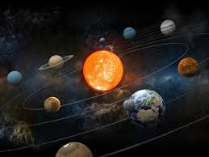
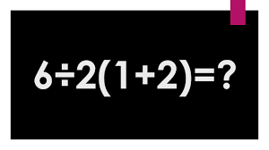
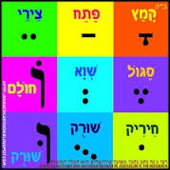
הגר"א כתב חיבורים רבים, בהם פירושים לתורה שבכתב ושבעל פה. הוא קנה ידע גם בספרות הקבלה. הוא עסק אפילו במתמטיקה, גאוגרפיה, דקדוק, ואסטרונומיה.
הוא היה סבור ש"במידה ויחסרו לאדם ידיעות בשאר חכמות, יחסרו לו לעומתן מאה ידיעות בחכמת התורה, כי התורה והחכמה נצמדות ביחד".

Slide 10
המאבק בתנועה החסידית
הגר"א ראה בחבורות החסידים סכנה לעם ישראל ולתורתו, והוא החליט להילחם בחסידים מלחמת חרמה כדי לעצור את התפשטות ה"נגע" הזה. הוא סירב להיפגש עם מנהיגי החסידים שרצו להסביר לו שהחסידות היא לא סוטה והיא בכלל לא חורגת מגדר ההלכה.

Slide 11
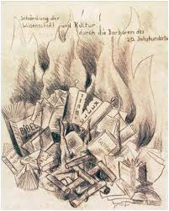
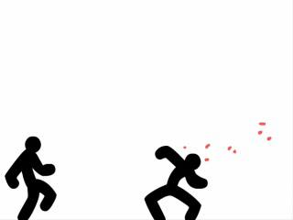
בתמיכתו ובחתימתו של הגר"א הוכרז בווילנא חרם על החסידים בשנת 1772.
בעקבות החרם נרדפו חסידים, מנהיגיהם הולקו ופטרו ממשרותיהם, מנייניהם פוזרו וכתביהם הוחרמו ונשרפו.
בעקבות ווילנא הלכו כמה וכמה קהילות נוספות בליטא, ברוסיה הלבנה ובגליציה.
כולם הסתמכו על הגר"א, שנחשב לאחד מעמודי התווך של היהדות האשכנזית.

Slide 12
החרם פעל את פעולתו: התפשטות התנועה נעצרה, וחסידים רבים נאלצו להסתתר.
אך עד מהרה התאוששו החסידים והחלו להשיב מלחמה.

Slide 13
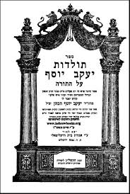
בשנת 1780 פרסמו החסידים את הספר "תולדות יעקוב יוסף" מאת ר' יעקוב יוסף מפולנאה.
הספר כלל התקפה חריפה נגד ראשי הקהל והרבנים ועודד את חידוש פעילות החסידים.
החרם חודש, והמתנגדים הסתערו בכל כוחם "לכלות קוצים מן הכרם".
ה"קוצים" הייתה בעצם תנועת החסידות, וה"כרם" הוא עמ"י.

Slide 14
היו קהילות שהרחיקו לכת ותיקנו תקנות מחמירות ומיוחדות. למשל, קהילת זעלווע קבעה "שלא יהיה להם [לחסידים] שום מניין בית תפילה, ושלא יתנו להם לינת לילה, ואסרו שחיטתם, ולעשות משא ומתן עמהם ולהתחתן עמהם ולעסוק בקבורתם"
(שבר פושעים, סימן 52)

Slide 15
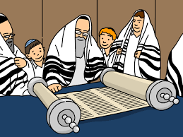
החסידים לא נכנעו והמשיכו להפיץ את תורתם אפילו בווילנא.
הם ניסו להוכיח למתנגדים כי אין באמונה שלהם שום סטייה מהמסורת ומטרתם אינה להרחיק יהודים מהיהדות, אלא לקרבם לתורה ולקב"ה.

Slide 16
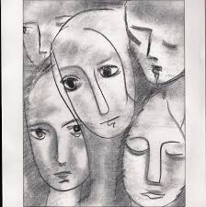
המאבק בין המתנגדים לחסידים הגיע לשיאו עם מות הגר"א. הגאון מווילנא נפטר בחול המועד סוכות בשנת 1797, ואבל כבד ירד על יהודי ליטא. המתנגדים התאבלו על מות רבם הגדול בזמן ששכניהם החסידים לא השביתו את שמחת החג וחגגו בשירה ובריקודים את "שמחת בית השואבה".
המתנגדים פירשו מעשה זה כשמחה לאיד ופתחו בגל רדיפות חדש.
הם רדפו כל מי שנחשד בהשתייכות לחסידות ועשו מאמצים לפגוע במעמדו ובפרנסתו.

Slide 17
בשלב זה לא הסתפקו המתנגדים רק במאבק בתוך הקהילות, אלא ביקשו מהשלטונות הרוסיים להתערב במלחמותיהם.
המתנגדים העלילו על ר' שניאור זלמן מלאדי, מנהיג חסידי רוסיה הלבנה, שהוא שולח כספים לארץ האויב.
ר' שניאור נאסר פעמיים, ב-1798 וב-1800. הוא שוחרר מהכלא לאחר שהשלטונות הבינו שלא מדובר בבגידה ובעברה נגד השלטונות, אלא בסכסוך פנימי בין היהודים לבין עצמם.

Slide 18
החסידים לא נשארו חייבים. הם סיפרו לשלטונות שמנהיגי הקהילה מעלימים חלק מהכספי המס שגבו לטובת השליטים.
הם גם התלוננו בפני השלטונות שמנהיגי הקהילה פוגעים באחיהם החפים מפשע, על לא עוול בכפם. בהתערבות השלטונות קיבלו החסידים הכרה בזכותם לקיים מניין בווילנא בשנת 1799. בהמשך לצו זה הרשו השלטונות לחסידים לבנות בתי כנסת נפרדים ואסרו למנהיגי הקהילות להטיל עליהם חרם עוד פעם.

Slide 19
התמתנות ופיוס
לאחר מותו של הגר"א התמתנה מלחמת המתנגדים והחסידים. גם השינוי בעמדת השלטונות כלפי היהודים הרגיע את המלחמה ביניהם. בניגוד לגר"א, שסירב לדבר עם החסידים, מנהיגי המתנגדים התקופה זו הסכימו לשמוע את דיבריהם.
הם נוכחו לדעת שהחסידים לא עזבו את היהדות ולא הפכו לכת סוטה. מכאן ואילך נסללה הדרך לשלום.
עם סיומה של מלחמת החורמה בין המתנגדים לחסידים נותר רק ויכוח רעיוני על הדרך הרצויה לעבודה הבורא.

Slide 20
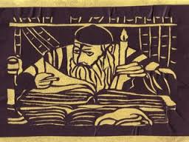
ר' חיים מוולוזיין
ר' חיים מוולוזין עמד בראש המתנגדים בתקופה שבה התחיל השלום. היה תלמיד מובהק של הגר"א.
ר' חיים לא רדף את החסידים, אך התנגד לדרכם. בספרו "נפש החיים" הדגיש רבי חיים את תפקידו המרכזי של לימוד התורה. הוא טען כי האדם יכול להגיע לדבקות באמצעות לימוד תורה יותר מאשר כל מעשה דתי אחר. חזר על דברי חז"ל, השעולם קיים בזכות לימוד תורה, ובלי הלימוד "כרגע היו נחרבים העולמות". היה סבור שלעבודת ' יש מדרגות רבות, ולכל שלב, גם הנמוך ביותר, יש ערך. מי שיתמיד בלימודו בסופו של דבר יגיע למדרגה גבוהה יותר של "לימוד לשמה" ודבקות בה'. הערך החשוב שייחס ר' חיים ללימוד תורה בא לידי ביטוי בישיבה שלו. בישיבת וולוזיין התנהלו הלימודים בכל שעות היממה כך שתמיד היה בישיבה תלמי שלומד תורה. לימוד בלתי פוס זה המחיש את הרעיון כי קיומו של עולם תלוי בלימוד תורה. מישיבת וולוזיין ומישיבות רבות אחרות שהוקמו בעיקבותיה, יצאו גדולי תורה רבים שהשפיעו על הציבור.
הציבור ראה בראשי ותלמידי הישיבות דמויות הראויות לחיקוי לא רק בענייני הלכה, אלא גם בדעות, אמונות ואורח חיים

